Slide 1
ゲノム科学概論
～ゲノム科学における統計学の役割～
(遺伝統計学)
平成18年５月8日(月)
第５限
ゲノム情報疫学講座
山田

Slide 2
本日の構成
統計学とは、統計学的考え方とは
どうして「遺伝統計学」なのか
遺伝統計学の対象

Slide 3
統計学とは
たくさんのデータを集約して指標にする
一部のサンプルについて調べて、全体についての情報を得る
  推定する
  検定する

Slide 4
統計学
指標
  各種指標を学ぶこと、指標から全体を思い描くことができるようになること
推定と検定
  すべてを観測することはありえないということを知ること

Slide 5
確率的な考え方
今、黒と白のボールが入った袋がありました。ボールは全部で２個あり、黒・白のうちわけは不明です。黒いボールが入っている個数を予想してください。
    まず、予想してみてください。
    袋から1個を取り出したら、それが白いボールだと、小学1年生の女の子が教えてくれました。２個のうち黒いボールは、０個、１個、２個のどれだと「賭け」ますか？
    袋から1個出しては戻して、を繰り返したところ、〇〇〇 と３回続けて白ボールが出たとのことです。さて、どうしますか？
    〇〇〇● となりました。さて、どうします？
    〇〇〇●〇〇〇〇〇〇〇 となりました。さて、どうします？
    〇〇〇●〇●〇〇●〇〇 だったら、どうでしょうか？

Slide 6


確率的な考え方
トチオトメ●
サチノカ〇
今、２種類のイチゴが入った袋がありました。イチゴは全部で２個あり、トチオトメ●とサチノカ〇です。トチオトメとサチノカのうちわけは不明です。トチオトメが入っている個数を予想してください。
    まず、予想してみてください。
    袋から1個を取り出したら、それがサチノカ〇だったとのことでした。２個のうちトチオトメ●は、０個、１個、２個のどれだと「賭け」ますか？
    袋から1個出しては戻して、を繰り返したところ、〇〇〇 と３回続けてサチノカ〇が出たとのことでした。さて、どうしますか？
    〇〇〇● となりました。さて、どうします？
    〇〇〇●〇〇〇〇〇〇〇 となりました。さて、どうします？
    〇〇〇●〇●〇〇●〇〇 だったら、どうでしょうか？
    トチオトメとサチノカのどちらを取り出したのかを教えてくれる人が、栃木県のイチゴ栽培農家の方だったら、何かかわるでしょうか？

Slide 7
家系・血縁関係での
確率的な考え方
AB
B
A
B
AB
B
O
なにかがおかしい
O
なにかがおかしい、けど、それは状況によりけり

Slide 8
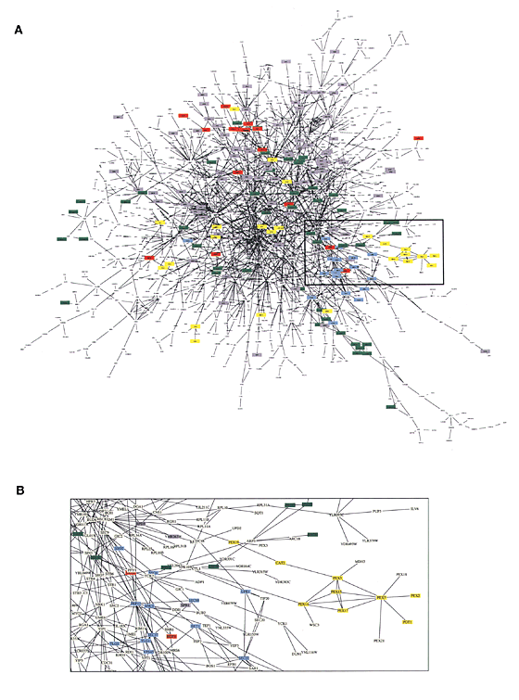
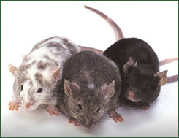
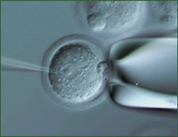
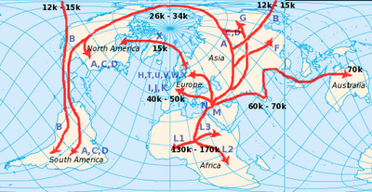
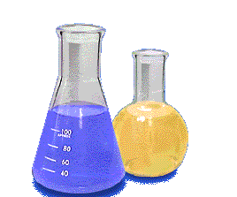
遺伝学研究とは
「形質」と「遺伝子」との関係の解析
大きく２方向のアプローチ
  分子の解析→その遺伝子の解析
  関連遺伝子の解析→その分子の解析
Notes:
Position of today’s talk and genetic approach in the context of today’s symposium 1

Slide 9
分子から遺伝子へ
分子生物学
  分子機能の解析
その遺伝学的検証
  介入実験的検証
    遺伝子改変マウス
  非介入的遺伝解析
Notes:
Position of today’s talk and genetic approach in the context of today’s symposium 3

Slide 10
介入実験
  遺伝子要因を実験者がコントロールしてその結果との因果関係を究明する
    ヒトでは不可能(・・・だと思います)
    ヒト以外では可能、ただし、要因の数は限定的
  非介入的遺伝子解析
    遺伝的な違いを起こす『実験』はすでに終わっている
    ヒトでの『実験』がなされている
    多数の遺伝子の組み合わせで『実験』されている
Notes:
Genetic study概論 ２タイプ

Slide 11
遺伝子から分子へ
遺伝する形質とそれをもたらす遺伝子の同定
その分子の機能解析
Notes:
Position of today’s talk and genetic approach in the context of today’s symposium 3

Slide 12
統計遺伝学的の守備範囲に共通すること
統計的有意差
確率的な考え方
  ベイズ(事前確率と事後確率)
  尤度
仮説とモデルとその「ありやすさ」と適合度
  帰無仮説
  その他のモデルとモデルで表現した仮説
なぜ、遺伝学が、統計の祖なのか
  不確実なこと、確率的に起きる現象を対象にしたから
  「遺伝する」ということが「〇だったら、×、×だったら△」、というように、ベイズ的な発想が当てはまる現象だったから

Slide 13

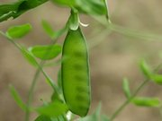
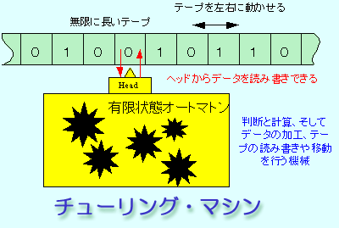
統計遺伝学とバイオインフォマティクス
統計遺伝学
  ベイズ
  メンデル
  フィッシャー
バイオインフォマティクス(計算機科学･情報利用)
  フォン ノイマン
  チューリング

Slide 14
統計遺伝学
その取り扱い対象
配列・構造・発現関係
進化遺伝学
繁殖
集団遺伝学
遺伝疫学・・・疾患関連遺伝子の探索を含む

Slide 15
統計遺伝学
その取り扱い対象
遺伝疫学
疾患遺伝子解析と遺伝疫学
  個体を対象とした疾患遺伝子解析と集団を対象とした疾患遺伝子解析
    個体を対象
      家系サンプリング
    集団を対象
      集団サンプリング
  個体・集団のリスク評価
    個人に「なにか」が起こる確率の推定
    集団に「なにか」が起こる確率の推定
    「確率」を決める因子の探索
      遺伝因子
      環境因子
      浸透率
  解析手法
    連鎖解析
    ノン-パラメトリック連鎖解析
    関連解析
    TDT
    これらを遂行するためのツール群にも確率的手法を用いる
  薬理遺伝学

